Slide 1
AM1 - wykład 2.
SZEREGI LICZBOWE

Slide 2
Plan wykładu
Definicja szeregu
Pojęcie zbieżności
Rodzaje szeregów
Kryteria zbieżności
Typowe zadania

Slide 3
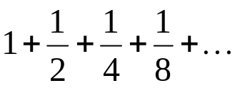
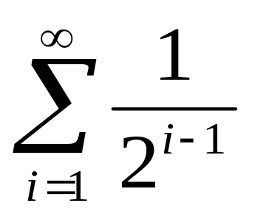
WPROWADZENIE
Rozpatrzmy wyrażenie:
0
1
+ 1/2
+ 1/4
+ 1/8
+ ... <
2
Zapis symboliczny (znacznie wygodniejszy):

Slide 4
WPROWADZENIE
Rozpatrzmy wyrażenie:
A)
S=0
B)
S=1
C)
S=1/2
( Fourier, 1812 w Analytical
Theory of Heat)
???

Slide 5
WPROWADZENIE
Istnieją wyrażenia „porządne”
(szeregi zbieżne)
Potrzebna formalna
definicja szeregu
(szeregi rozbieżne)
Istnieją wyrażenia „nieporządne”

Slide 6

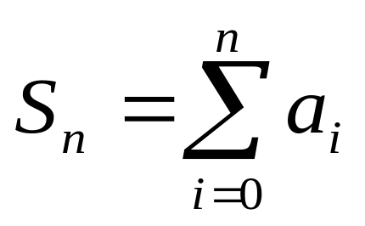
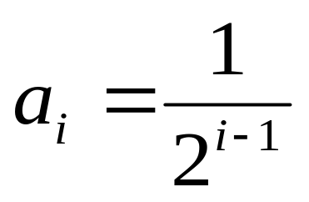
DEFINICJA
0
1
+ 1/2
+ 1/4
+ 1/8
+ ...
S₁ = 1
S₂ = 1+1/2
S₃ = 1+1/2 +1/4
S_{n} = 1+1/2 +1/4 + ... + 1/2^{n-1}
gdzie

Slide 7
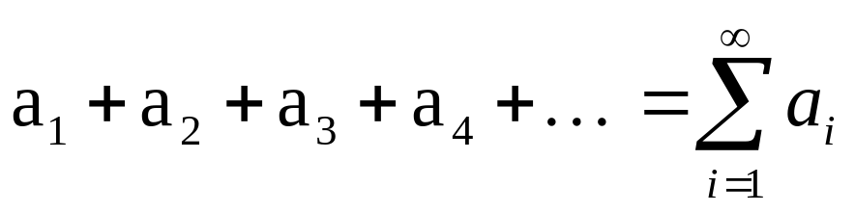
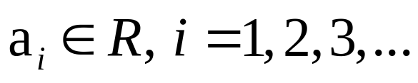
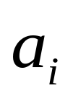
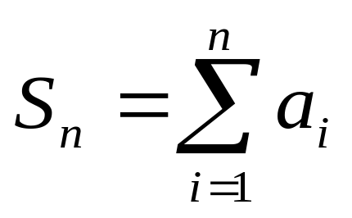
OZNACZENIA
Szereg liczbowy:
(oznaczenie)
i-ty wyraz szeregu:
(suma n
początkowych
wyrazów szeregu)
n-ta suma częściowa:

Slide 8
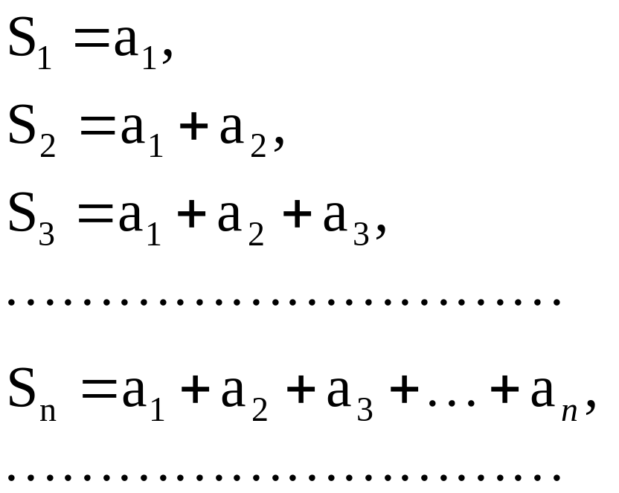
DEFINICJA
Szereg liczbowy jest to ciąg sum częściowych:

Slide 9
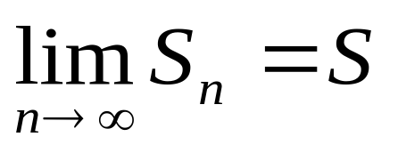
DEFINICJA
Szereg liczbowy jest zbieżny, jeżeli istnieje granica
właściwa ciągu jego sum częściowych, tzn.
S - suma szeregu
Szereg liczbowy jest rozbieżny, jeżeli granica ta
równa jest ±∞ lub nie istnieje.

Slide 10
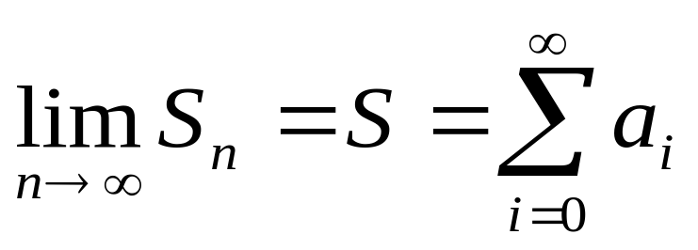
UWAGA
Szereg zbieżny ma sumę, natomiast szereg
rozbieżny nie ma sumy.
Czasem piszemy:
jednak szereg i suma szeregu są to pojęcia różne,
więc równość ta ma charakter umowny.

Slide 11
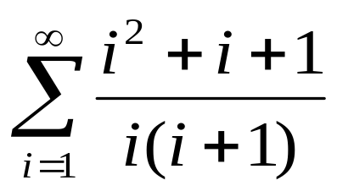
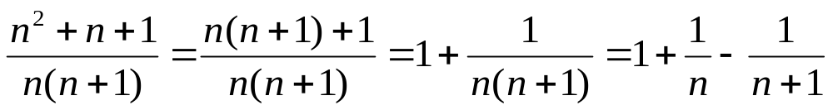
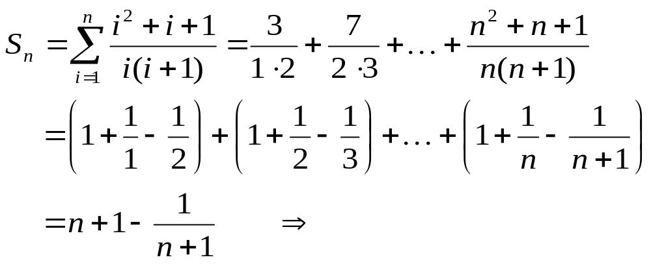
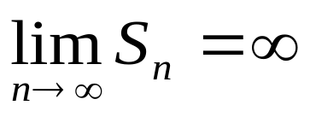
Przykład
Zbadać zbieżność szeregu (z definicji):
szereg
rozbieżny

Slide 12
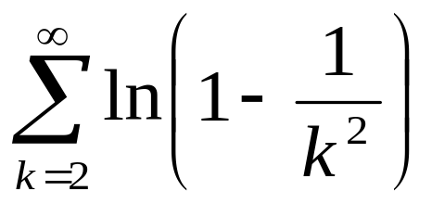
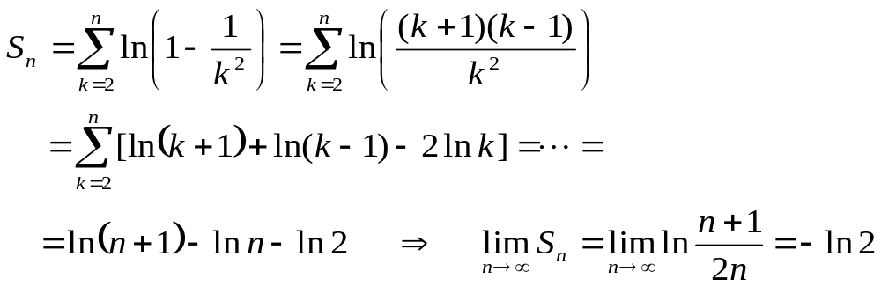
Przykład
Zbadać zbieżność szeregu (z definicji):
szereg zbieżny

Slide 13
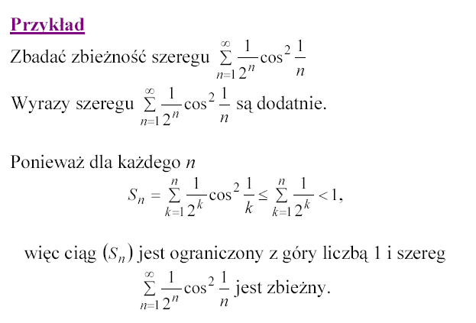

Slide 14
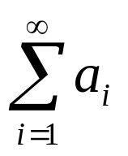
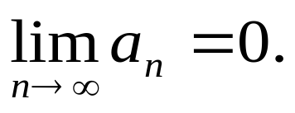
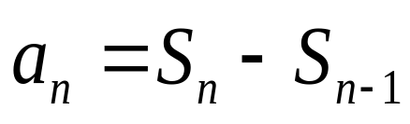
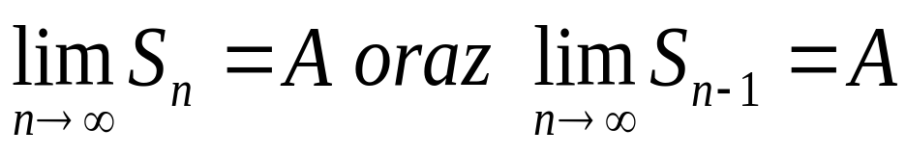
Pożyteczne twierdzenia
Warunek konieczny zbieżności szeregu:
Jeżeli szereg
jest zbieżny, to
Dowód:
Ponieważ szereg jest zbieżny, to
Jeżeli
a zatem

Slide 15
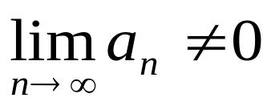
Pożyteczne twierdzenia
Warunek konieczny zbieżności szeregu:
Jeżeli szereg
jest zbieżny, to
UWAGA: Twierdzenie odwrotne nie jest prawdziwe!!!
Jeżeli
lub granica ta nie istnieje,
to szereg
jest rozbieżny.

Slide 16
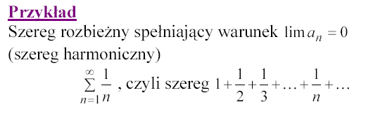

Slide 17
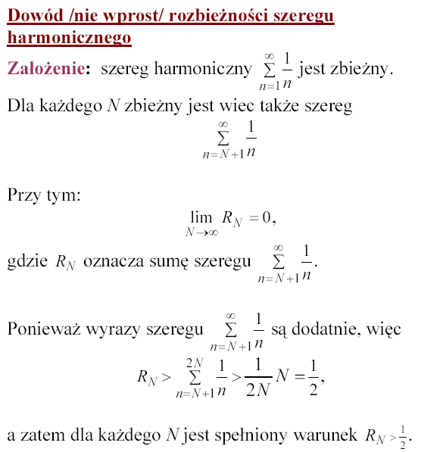

Slide 18
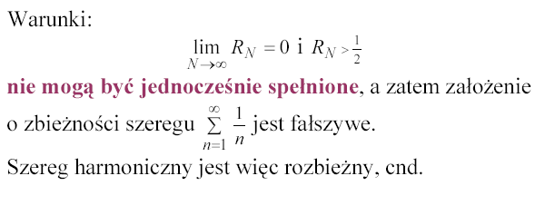

Slide 19
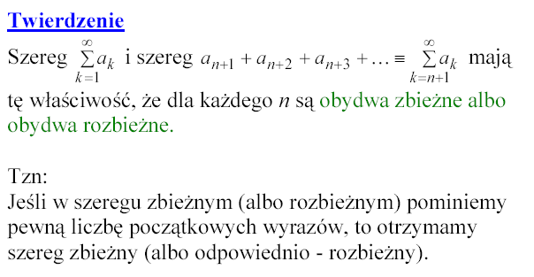
Pożyteczne twierdzenia

Slide 20
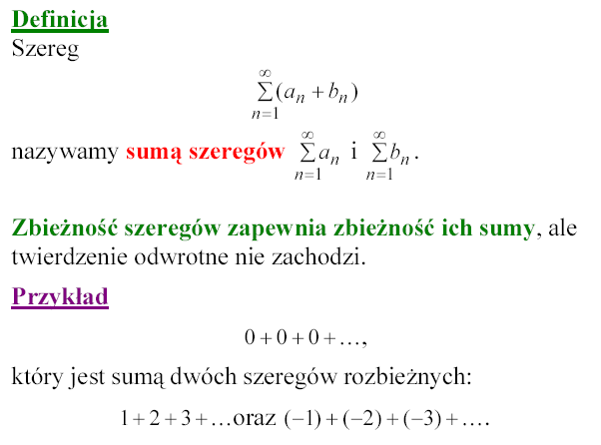
Pożyteczne twierdzenia

Slide 21
Pożyteczne twierdzenia:
kryteria (ro)zbieżności
porównawcze
d’Alamberta
Cauchy’ego
Leibnitza (sz. przemienne)

Slide 22
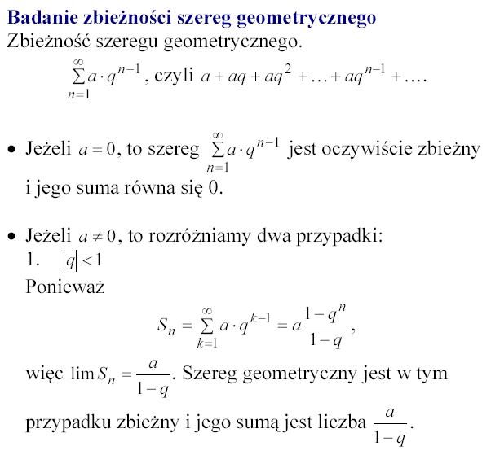

Slide 23
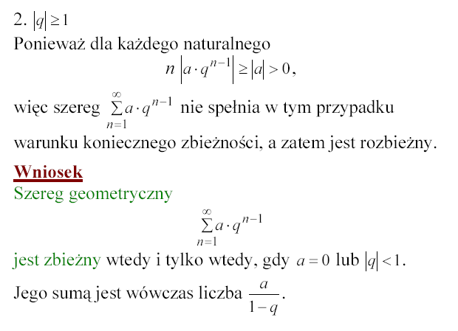

Slide 24
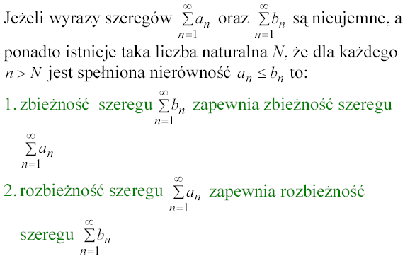
KRYTERIUM PORÓWNAWCZE

Slide 25
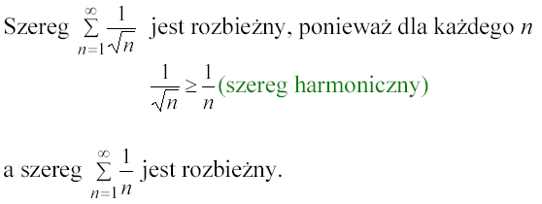
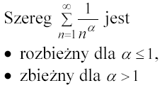
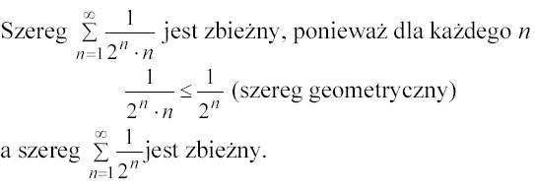
KRYTERIUM PORÓWNAWCZE
PRZYKŁADY

Slide 26
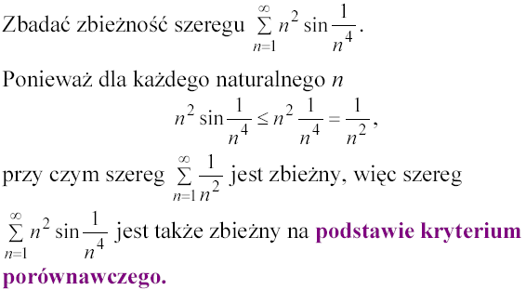
KRYTERIUM PORÓWNAWCZE
PRZYKŁADY

Slide 27
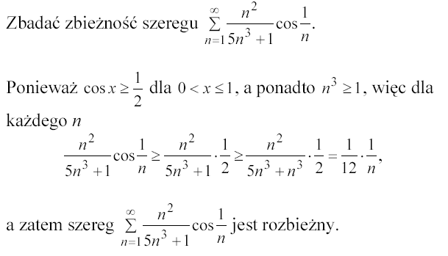
KRYTERIUM PORÓWNAWCZE
PRZYKŁADY

Slide 28
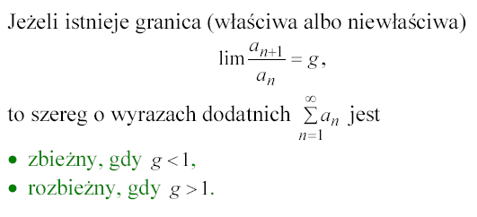
KRYTERIUM d’ALAMBERTA

Slide 29
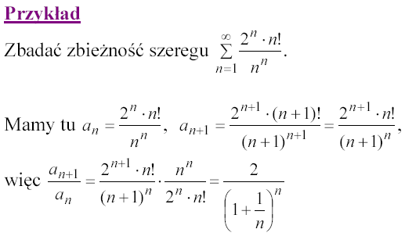
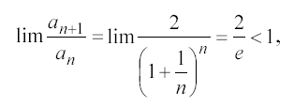
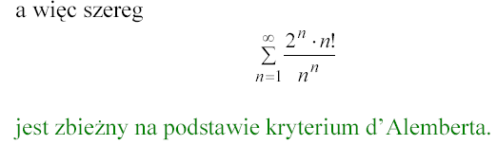
KRYTERIUM d’ALAMBERTA

Slide 30
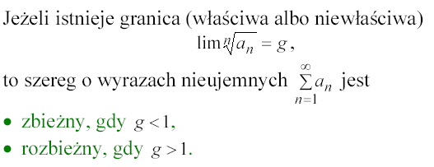
KRYTERIUM CAUCHY’EGO

Slide 31
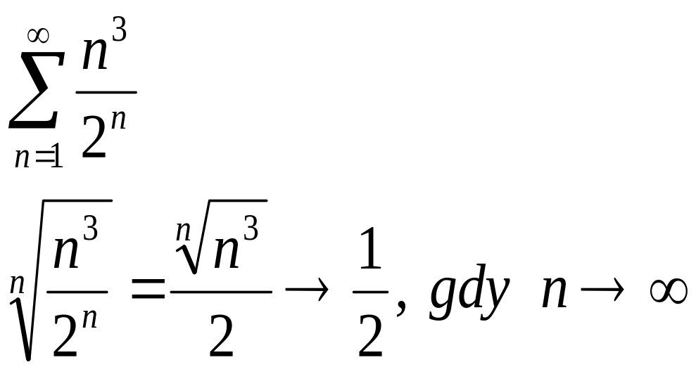
KRYTERIUM CAUCHY’EGO

Slide 32
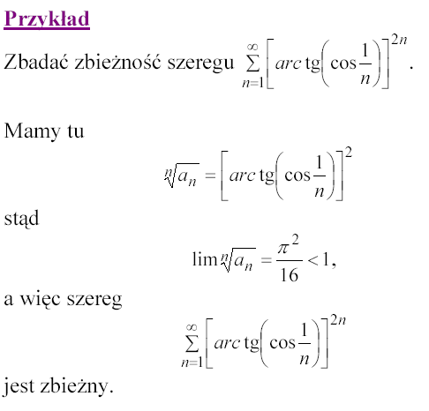
KRYTERIUM CAUCHY’EGO

Slide 33
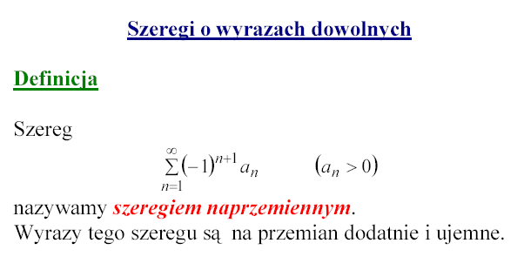
KRYTERIUM LEIBNITZA

Slide 34
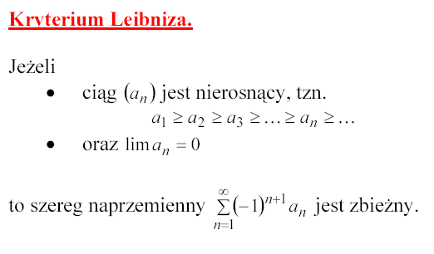
KRYTERIUM LEIBNITZA

Slide 35
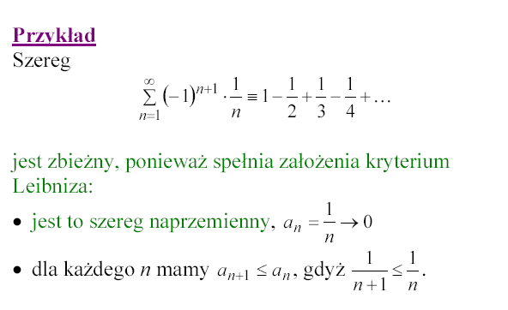
KRYTERIUM LEIBNITZA

